Slide 1
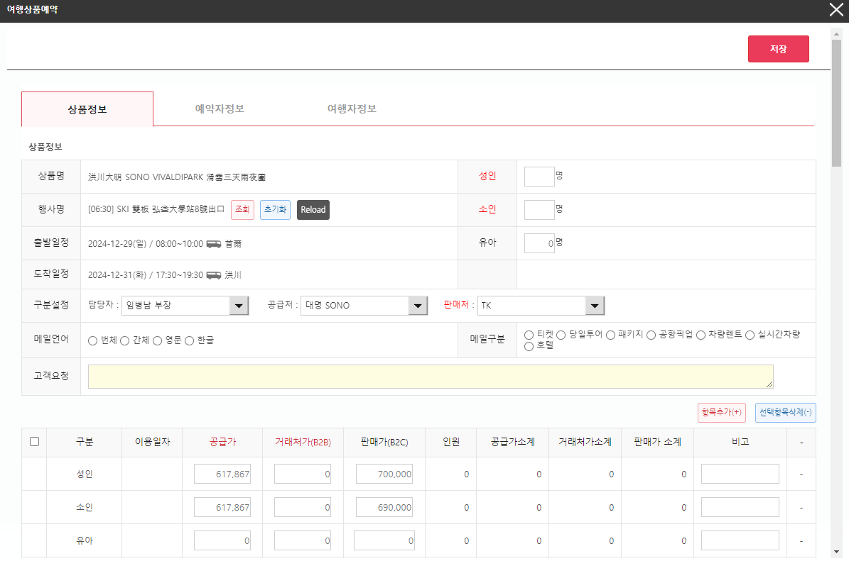
수동 예약 등록 시 등록 금액의 연동 문제의 건
빠른 오류 수정이 필요합니다!
예약관리 카테고리의 TK수동예약을 진행 할 때 첫 기본 화면의 판매처 ‘TK’부분을 타 거래처로 변경시 판매가는 거래처가로 자동으로 변경이 되야 하는데, 변경하면 공급가는 남아 있는데, 거래처가와 판매가가 0이 되어버리는 오류

Slide 2
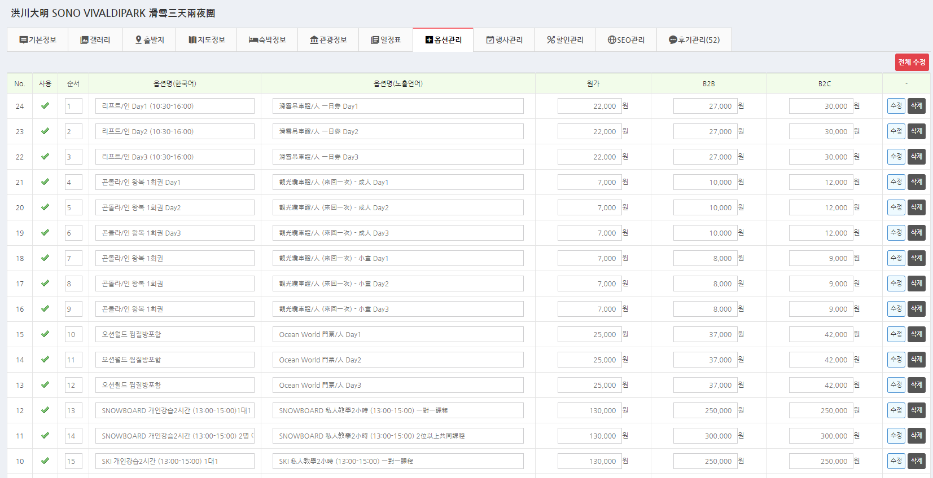
수동 예약 등록 시 옵션관리 금액의 연동 문제의 건 / 아래의 캡쳐본은 등록된 상품의 옵션관리에 잘 입력이 되어 있는 값 입니다

Slide 3
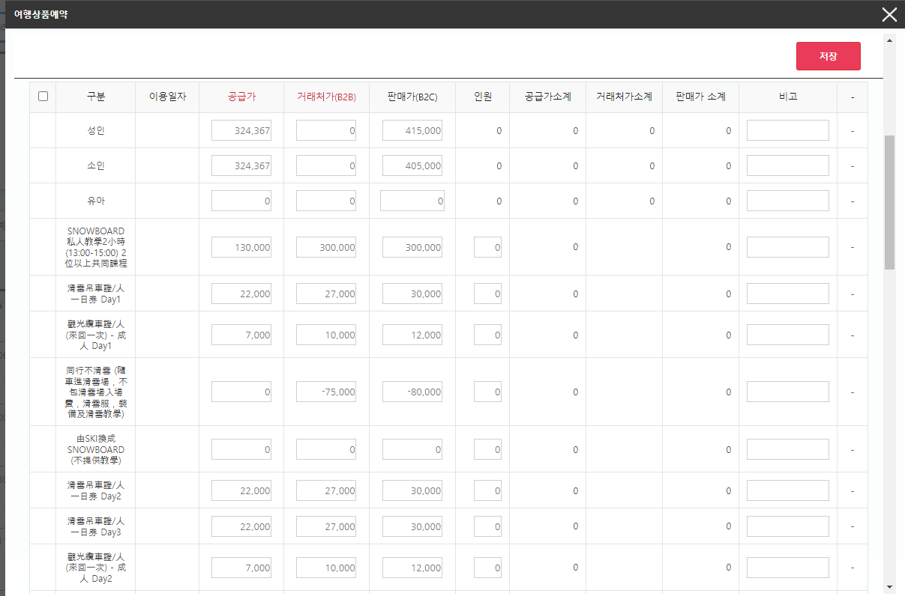
수동예약을 등록할때 공급가, 거래처가, 판매가 부분이 상품등록의 옵션관리에 등록한 값과 동일하게 나오지만
저장을 누르면, 판매가 부분이 거래처 가로 따라오면서 문제가 되는 현상이 있음. 또한 거래처 변경 시 판매가는 0으로 바뀌어야 하지만 남아있음.

Slide 4
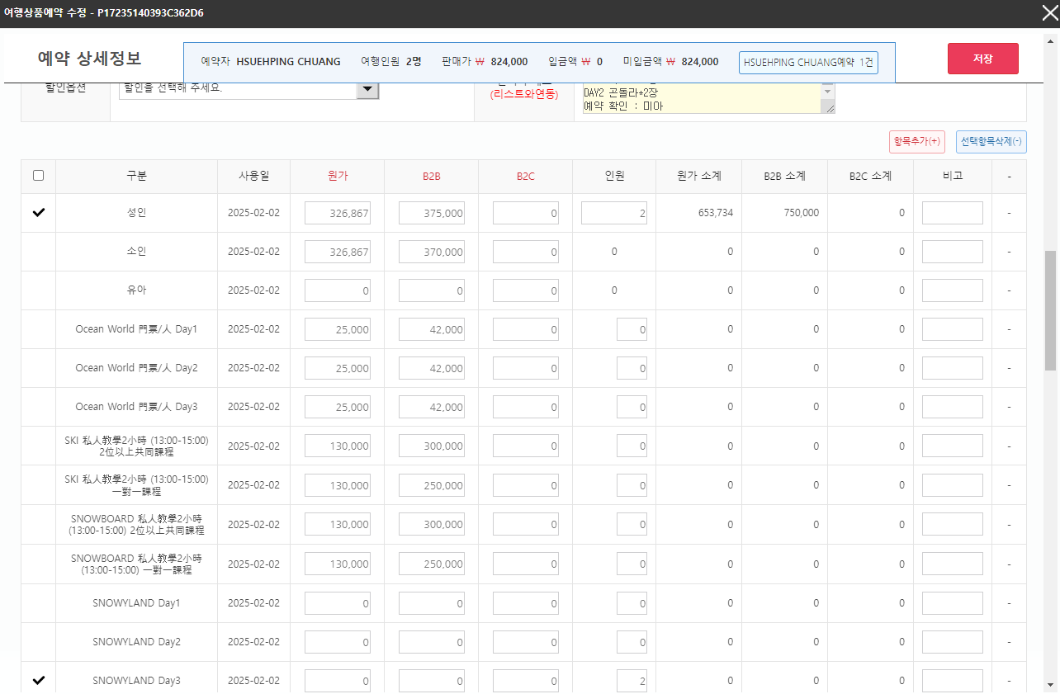
아래의 캡쳐는 저장 완료 후 의 오류가 난 캡쳐본으로,
①은 B2B금액일 직접 입력해줬고
②는 B2B가격이 전부 판매가로 변경되어 있는 내용.
①
②

